Slide 1
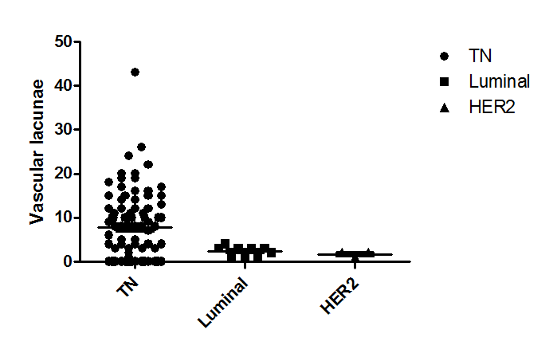
Suppl. Fig. S2
***
***

